Slide 1

四大组件之Activity
吴忠泽
Confidential Property

Slide 2

Activity 简介
Activity 是一个应用组件，用户可与其提供的屏幕进行交互，以执行拨打电话、拍摄照片、发送电子邮件或查看地图等操作。 每个 Activity 都会获得一个用于绘制其用户界面的窗口。窗口通常会充满屏幕，但也可小于屏幕并浮动在其他窗口之上。
一个应用通常由多个彼此松散联系的 Activity 组成。 一般会指定应用中的某个 Activity 为“主”Activity，即首次启动应用时呈现给用户的那个 Activity。

Slide 3
启动方式
显示启动：
Intent intent = new Intent(this, SignInActivity.class);
startActivity(intent);
隐藏启动：
Intent intent = new Intent(Intent.ACTION_SEND);
intent.putExtra(Intent.EXTRA_EMAIL, recipientArray);
startActivity(intent);

Slide 4
启动方法
没有返回结果：
startActivity(intent);
有返回结果方式：
startActivityForResult()；

Slide 5
启动模式
1､ "standard"（默认模式）
2､ "singleTop”
3､ "singleTask”
4､ "singleInstance".

Slide 6
startActivityForResult()隐藏问题
当启动模式： “singleTask” 或 "singleInstance".
从A用startActivityForResult()跳至B界面时：
会先执行A 的onActivityResult() ，再执行B界面的onCreate()

Slide 7
清理返回栈
如果用户长时间离开任务，则系统会清除所有 Activity 的任务，根 Activity 除外。 当用户再次返回到任务时，仅恢复根 Activity。系统这样做的原因是，经过很长一段时间后，用户可能已经放弃之前执行的操作，返回到任务是要开始执行新的操作。

Slide 8
清理返回栈
alwaysRetainTaskState
如果在任务的根 Activity 中将此属性设置为 "true"，则不会发生刚才所述的默认行为。即使在很长一段时间后，任务仍将所有 Activity 保留在其堆栈中。
clearTaskOnLaunch
如果在任务的根 Activity 中将此属性设置为 "true"，则每当用户离开任务然后返回时，系统都会将堆栈清除到只剩下根 Activity。 换而言之，它与 alwaysRetainTaskState 正好相反。 即使只离开任务片刻时间，用户也始终会返回到任务的初始状态。
finishOnTaskLaunch此属性类似于 clearTaskOnLaunch，但它对单个 Activity 起作用，而非整个任务。 此外，它还有可能会导致任何 Activity 停止，包括根 Activity。 设置为 "true" 时，Activity 仍是任务的一部分，但是仅限于当前会话。如果用户离开然后返回任务，则任务将不复存在。
Notes:
<页眉>
<日期/时间>
<页脚>

Slide 9
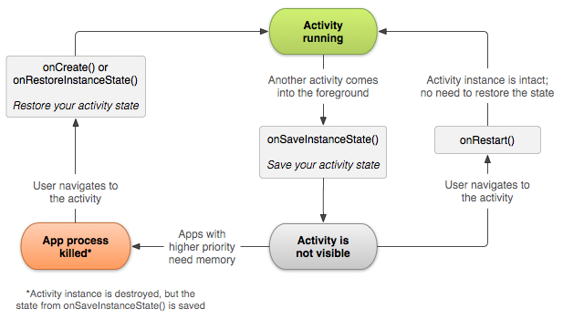
Activity 状态与保存重建

Slide 10
Activity 状态与保存重建
在两种情况下，Activity 重获用户焦点时可保持状态完好：
1、系统在销毁 Activity 后重建 Activity，Activity 必须恢复之前保存的状态；
2､系统停止 Activity 后继续执行 Activity，并且 Activity 状态保持完好。

Slide 11
Activity 状态与保存重建
onSaveInstanceState()
默认实现会为布局中的每个 View 调用相应的 onSaveInstanceState() 方法，让每个视图都能提供有关自身的应保存信息。Android 框架中几乎每个小部件都会根据需要实现此方法，以便在重建 Activity 时自动保存和恢复对 UI 所做的任何可见更改。例如，EditText 小部件保存用户输入的任何文本。您只需为想要保存其状态的每个小部件提供一个唯一的 ID（通过 android:id 属性）。

Slide 12
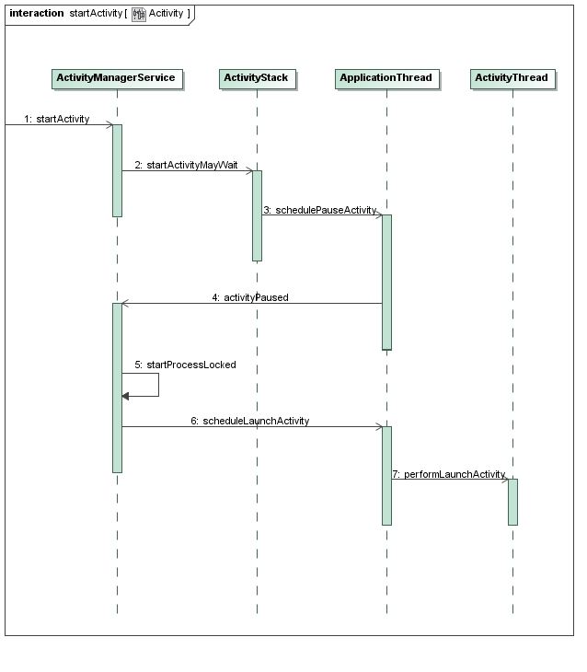
应用程序的Activity 启动简要过程
http://blog.csdn.net/luoshengyang/article/details/6685853

Slide 13

The End

